Slide 1
আজকের পাঠে সকলকে
স্বাগতম

Slide 2
লিলুফা বেগম সহকারী শিক্ষক, পাটানন্দী সরকারি প্রাথমিক বিদ্যালয়, চৌদ্দগ্রাম, কুমিল্লা।
শিক্ষক পরিচিতি

Slide 3
শ্রেনিঃ তৃতীয় বিষয়ঃ বাংলাদেশ ও বিশ্ব পরিচয় অধ্যায়ঃ ১০ অনুচ্ছেদঃ ১ শিরোনামঃ আমাদের জাতির পিতা সময়ঃ ৪০ মিনিট
পাঠ পরিচিতি

Slide 4
১৪.১.১ –বাংলাদেশের জাতির পিতার নাম বলতে পারবে। ১৪.১.২-জাতির পিতার সংক্ষিপ্ত জীবনী বলতে পারবে।
শিখনফলঃ
এ পাঠ শেষে শিক্ষার্থীরা-

Slide 5
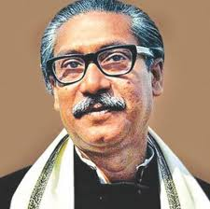
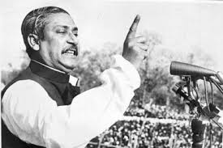
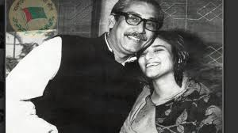
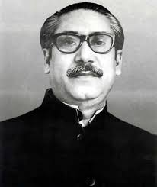
ছবিগুলো লক্ষ্য কর

Slide 6
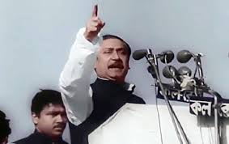

Slide 7
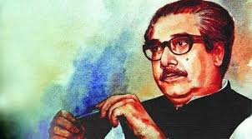

Slide 8
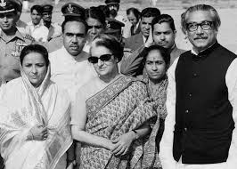

Slide 9
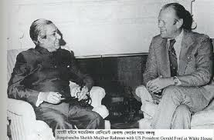

Slide 10
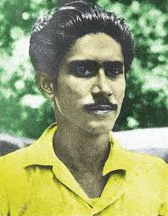
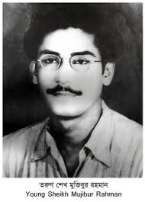

Slide 11
আমাদের জাতির পিতা
জাতির পিতা বঙ্গবন্ধু শেখ মুজিবুর রহমান

Slide 12
সংক্ষিপ্ত জীবনী
নামঃ শেখ মুজিবুর রহমান
ডাকনামঃ খোকা
জন্মঃ ১৭ মার্চ, ১৯২০
মৃত্যুঃ ১৫ আগস্ট, ১৯৭৫
পিতার নামঃ শেখ লুতফর রহমান
মাতার নামঃ সায়েরা খাতুন
জন্মস্থানঃ গোপালগঞ্জ, টুঙ্গিপাড়া গ্রাম
বয়সঃ৭ বছর
গিমাডাঙা প্রাথমিক বিদ্যালয়
গোপালগঞ্জ পাবলিক
স্কুল, গোপালগঞ্জ মিশন হাইস্কুল, কলকাতা ইসলামিয়া কলেজ
ঢাকা বিশ্ববিদ্যালয়
আইন বিভাগ

Slide 13
আমাদের জাতির পিতা
পাঠ শিরোনাম
১। বঙ্গবন্ধুর শিক্ষা ও সংগ্রামী জীবন পাঠ্যাংশঃ বঙ্গবন্ধু শেখ মুজিবুর রহমান... ...করা সম্ভব হয়নি।

Slide 14
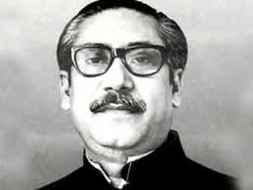
বঙ্গবন্ধুর শিক্ষা জীবন
১৯২৭ সালে মাত্র ৭ বছর বয়সে গিমাডাঙ্গা প্রাইমারি স্কুলে ভর্তি হন।
গোপালগঞ্জ পাবলিক স্কুল, ১৯২৯ সাল।
মাধ্যমিক শিক্ষা গোপালগঞ্জ মিশন হাইস্কুল।
কলকাতা ইসলামিয়া কলেজ থেকে আই এ
কলকাতা ইসলামিয়া কলেজ থেকে বি এ
ঢাকা বিশ্ববিদ্যালয়
আইন বিভাগ

Slide 15
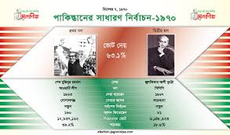
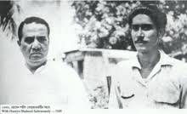
বঙ্গববঙ্গবন্ধুর সংগ্রামী জীবন সংগ্রামী জীবন
ছয় দফা ১৯৬৬
নির্বাচন
১৯৭০
ছাত্রনেতা
শেখ মুজিবুর রহমান

Slide 16
ছাত্রনেতা শেখ মুজিবুর রহমান

Slide 17
বঙ্গবন্ধুর সংগ্রামী জীবন
১৯৬৬ সাল
ছয়দফা পেশ করেন
১৯৭০ সাল
নির্বাচনে জয় লাভ করেন
১৯৭০ সাল
জয় লাভ করেও সরকার গঠন করতে পারেননি

Slide 18
ছয় দফা আন্দোলন ১৯৬৬

Slide 19
এসো বলি
বঙ্গবন্ধু কবে জন্মগ্রহণ করেন?
কত বছর বয়সে তার শিক্ষাজীবন শুরু হয়?
তিনি কোন প্রাথমিক বিদ্যালয়ে পড়ালেখা করেন?
বিশ্ববিদ্যালয়ে তিনি কোন বিষয়ে ভর্তি হয়েছিলেন?
কত সালে ছয় দফা পেশ করা হয়?

Slide 20
এসো লিখি
সনের পাশে উল্লেখযোগ্য ঘটনাগুলো লেখো।
(একটি করে দেখানো হল)
১৯২০ | বঙ্গবন্ধু জন্মগ্রহণ করেন
১৯২৭
১৯২৯
১৯৬৬
১৯৭০

Slide 21
আরও কিছু করি
বঙ্গবন্ধুর শিক্ষাজীবন নিয়ে আরও তথ্য সংগ্রহ কর

Slide 22
নির্বাচন
১৯৭০

Slide 23
মূল্যায়ন
বঙ্গবন্ধুর শিক্ষা ও সংগ্রামী জীবন সম্পর্কে বলতে ও লিখতে দিয়ে।

Slide 24
ধন্যবাদ

